Slide 1

FedPACT Layer 2
現場の適応知識を
生画像なしで
クラウドへ戻す
NEXARの具体例で追う
seed探索・画像変換・proxy選択
研究会説明用ケーススタディ
YOSHIMURA Aoi 2026.09.10
Notes:
冒頭では、モデルの性能値ではなく研究の問いを示す。
フィジカルAIが現場経験を継続的に学ぶには、現場から学習へ知識を戻す循環が必要になる。一方で、現場の生画像を一か所へ集められない場合がある。
今回の問いは、端末で獲得した適応知識を、生画像を送らずにクラウド側へ戻せるか、である。
この発表ではFedPACTのLayer 2を、NEXARの具体例で説明する。
Source: notes/advisor/CURRENT.md; notes/advisor/sources/raw/2026-09-08/professor_physical_ai_hook_context.md

Slide 2

proxy generationが必要になる理由
01
判断の要約を送る
SERVER
μ_post・Δμ_local・frequency
LoRA更新情報
seedから代理画像を作る
Layer 1
端末で適応
Layer 2
proxy生成
Layer 3
基盤へ蒸留
CLIENT
現場固有の危険パターンを
private映像から学習
今回の説明範囲
人物・位置・ナンバーを含み得る映像は端末内に残す
端末の判断を再現するserver画像を探し、Layer 3へ渡せるpairを作る
生画像を送れない壁
研究方針：private raw dataは送らず、判断の要約を介してfoundation側へ接続
2
Notes:
左がclient、右がserverである。clientはprivate映像を保持したまま局所適応する。
serverが画像を持たないと、異種foundation modelへ出力蒸留する入力がない。そこでLayer 2が、server所有seedから代理入力を作る。
clientから送るbasic payloadはLoRA更新情報、μ_post、Δμ_local、frequency。μ_preはdelta計算にだけ使い、独立には送らない。
この資料はLayer 2の必要性と処理を具体化する。
Source: notes/advisor/CURRENT.md; SOURCE_INDEX.md D-041, D-055, D-059

Slide 3


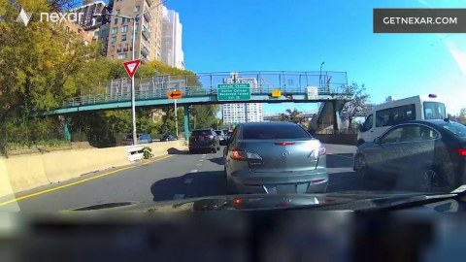
端末から届く目標は画像ではなく判断の変化
02
CLIENT 内
表示画像はrisk prototypeを作った3件のうち1件
局所適応前の平均出力
局所適応後の平均出力 μ_post
risk判断の変化
normal 0.315
risk 0.685
normal 0.067
risk 0.933
+0.248
Δμ_local
SERVERへ送る μ_post=[0.067, 0.933] Δμ_local=[−0.248, +0.248] frequency=3 LoRA更新情報
Diagnostic run: run_20260910_002139_presentation_case
3
Notes:
この例ではclient private側のrisk場面3件をclass-wise meanでまとめた。上の4フレームは3件のうち代表例である。
局所適応前の平均risk確率は0.685、適応後は0.933。risk方向のlocal deltaは+0.248。
clientは同一private sample上でpreとpostを計算する。serverへはμ_post、Δμ_local、frequencyを送るが、private画像、sample ID、μ_preは送らない。
説明では、μ_postを『学習後にどんな判断をするようになったか』、Δμ_localを『学習で判断がどれだけ変わったか』と言い換える。
Source: artifacts/runs/fedpact_nexar_example/run_20260910_002139_presentation_case/client_local/private_trace.json; summary.json

Slide 4
探索距離はseed候補を順位付けするための尺度
03
端末から届いた目標
seed候補 k の出力
μ_post
updated global surrogate
p_G^after(x_seed,k)
normal 0.067
risk 0.933
seed画像を確率分布へ変換
normal 0.089
risk 0.911
d_k = D_KL( μ_post || p_G^after(x_seed,k) )
なぜ距離が必要か
多数のseedを並べるには、2つの確率分布のずれを1つの数値にする必要がある
距離が小さいほど、updated global surrogateが端末の学習後判断に近い反応をする
retrievalではpost prototypeのみを用いる。画像の画素距離や見た目の類似度ではない
4
Notes:
探索距離は突然導入するのではなく、seed候補を順位付けする必要から導入する。
updated global surrogateへseed画像を入れるとnormal/riskの確率分布が得られる。その分布と端末から届いたμ_postのずれをKL divergenceで1つの数値にする。
式の向きはD_KL(μ_post || candidate)。μ_postを目標分布、candidateを再現側として評価する。
距離が小さいほど、画像がprivate画像に似ているのではなく、モデルの反応が端末の学習後判断に近い。
この例のBは[0.089, 0.911]で、目標[0.067, 0.933]に近く、post KLは0.00325。
Source: notes/advisor/CURRENT.md; SOURCE_INDEX.md D-059; artifacts/.../server/layer2_trace.json

Slide 5
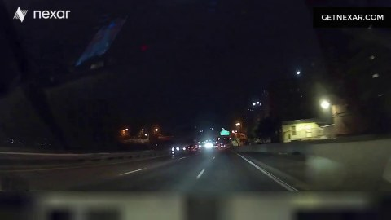

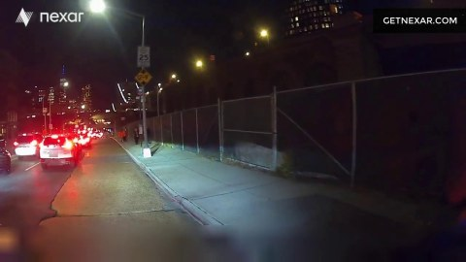
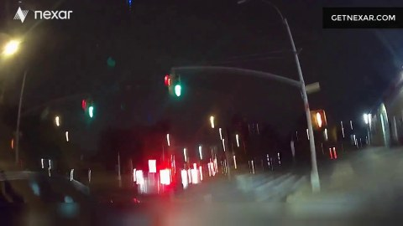
8件のserver seedを評価し、最小距離のBを選択
04
目標 μ_post=[normal 0.067, risk 0.933]
表示は8件中4件
候補 A
候補 B
候補 C
候補 D
normal 0.499
risk 0.501
normal 0.089
risk 0.911
normal 0.099
risk 0.901
normal 0.144
risk 0.856
post KL
0.4463
post KL
0.0033
post KL
0.0065
post KL
0.0293
順位
8 / 8
順位
1 / 8
順位
3 / 8
順位
4 / 8
目標と離れる
最小距離
近い
やや離れる
Bを次のtransformationへ渡す
選択基準：updated global surrogateの出力とμ_postのpost KLが最小
5
Notes:
server seedはclientへ配布しないcloud-only data。このrunでは8件を評価し、説明用に4件を表示した。
各seedをupdated global surrogateへ入力し、μ_postとのpost KLを計算した。Bの0.0033が最小だったため、Bをretrieved seedとした。
retrievalは画像の見た目やground-truth labelを直接使って選ぶ処理ではない。選択基準はモデル出力の一致度。
候補Cも近いが、Bの方が目標分布へのKLが小さい。
この段階ではdeltaをまだ使わない。deltaは次のproxy objectiveで使う。
Source: artifacts/runs/fedpact_nexar_example/run_20260910_002139_presentation_case/server/layer2_trace.json

Slide 6
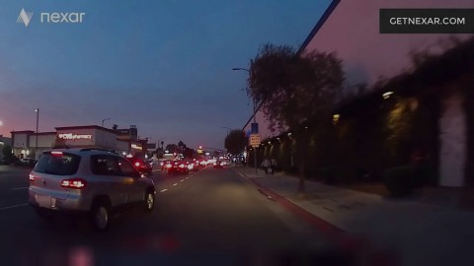

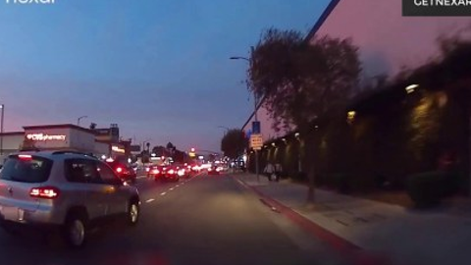
Bを4通りに変換し、判断の再現誤差を比較
05
同じ4フレームへ各変換を独立に適用
変換は累積しない
無変換
明るさ ×0.75
contrast ×1.20
center crop 0.85
Bをそのまま使用
全フレームを25%暗く
明暗差を20%強調
中央85%を切り出して拡大
post KL
0.00325
post KL
0.01086
post KL
0.00585
post KL
0.00270
delta MSE
0.00003
delta MSE
0.00129
delta MSE
0.00030
delta MSE
0.00055
L_match
0.00329
L_match
0.01215
L_match
0.00615
L_match
0.00325
選択
L_match = post判断のずれ + 判断変化のずれ 小さいほど端末の適応挙動に近い
10変換を評価。スライドは説明しやすい4候補を表示
6
Notes:
retrieved seed Bから、無変換、明るさ、contrast、cropなど10候補を作った。スライドには4候補を示す。
各変換はBへ独立に適用する。左から順に画像を加工したわけではない。
post KLは学習後判断の一致、delta MSEはclientのΔμ_localとproxy上のglobal surrogate更新前後差の一致を測る。
center crop 0.85はpost KLを0.003251から0.002700へ下げた。一方でdelta MSEは無変換より増えた。両者の和L_matchは0.003254で最小になった。
無変換との差は小さいため、この1例からtransformationの有効性は主張しない。ここでは選択過程と評価量を説明する。
今回のL_matchはλ_post=λ_delta=1、L_reg未導入。
Source: artifacts/runs/fedpact_nexar_example/run_20260910_002139_presentation_case/server/layer2_trace.json

Slide 7
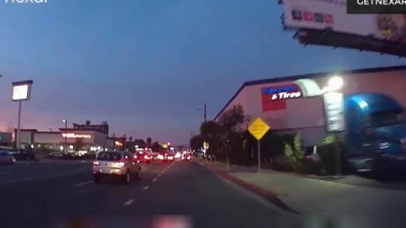
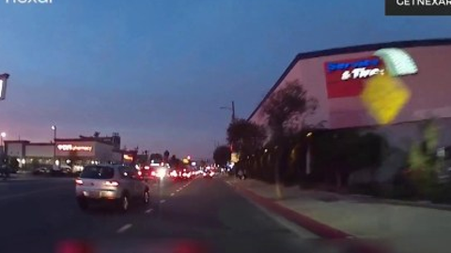
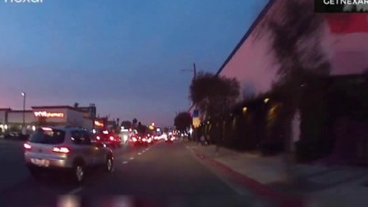
最終proxyと端末目標をpairにしてLayer 3へ渡す
06
SERVER
x̃：center crop 0.85を適用した4フレーム
端末の目標 μ_post
proxy上のupdated surrogate出力
proxy上のrisk変化 +0.224
目標のrisk変化 +0.248
normal 0.067
risk 0.933
normal 0.087
risk 0.913
P = ( x̃ , μ_post )
Layer 3へ
foundation LoRA蒸留用
teacherはμ_post。proxy上のsurrogate出力をteacher labelにはしない
7
Notes:
最終出力はproxy画像x_tildeと端末のpost prototype μ_postのpair。
この例でproxy上のupdated surrogateはrisk 0.913。端末目標risk 0.933に近い。
proxy上で測ったglobal surrogateのrisk変化は+0.224、client local deltaの目標は+0.248。
Layer 3のteacherは端末から届いたμ_post。proxy上のglobal surrogate出力をteacher labelへ置き換えない。
このslideはLayer 2からLayer 3への受渡しを説明する。foundation性能の改善結果を示すslideではない。
Source: notes/advisor/SOURCE_INDEX.md D-029, D-049, D-062; run summary.json; server/proxy_pair.json

Slide 8
補足：retrievalとproxy optimizationの評価量
A1
Retrieval
Optimization
seed候補の順位付け
変換候補の再現誤差
D_KL( μ_post || p_G^after(x_seed) )
L_match = λ_post D_KL(μ_post || p_after(x̃))
+ λ_Δ MSE(Δμ_local, p_after(x̃) − p_before(x̃))
updated global surrogateのpost出力だけで検索
clientのdeltaとproxy上のglobal round差を比較
重要な区別
Δμ_local
client固有の局所適応前後差
p_after − p_before
同一proxy上で測るglobal surrogate更新前後差
現在の診断run：λ_post=1、λ_Δ=1、L_reg未導入。Qinvの具体式とthresholdはscreening待ち
L_proxy = L_match + L_reg。seed逸脱・自然性・時間的一貫性は後続screeningで固定
8
Notes:
retrievalとoptimizationで評価量が違う。retrievalはupdated global surrogateのpost出力とμ_postのKLだけ。
transformation後はpost KLに加えてdelta MSEも使う。
Δμ_localはclient固有の局所適応差。p_after-p_beforeはproxy上で測るglobal surrogateのround前後差。同一の量ではない。
現在の診断runではlambdaを1に置き、regularizationは未導入。Qinvの具体式とthresholdも未固定。
教授から細部を聞かれた場合は、このslideで実装済み部分とscreening待ちを分けて説明する。
Source: notes/advisor/CURRENT.md; SOURCE_INDEX.md D-043, D-049, D-050; FedPACT実験計画26060901.pdf 3-4ページ

Slide 9
補足：説明用runの条件
A2
実行条件
この例から言えること
surrogate
Qwen2.5-VL-3B-Instruct
Layer 2の入出力が実データで接続した
client
1 client 局所学習3 step
seed候補と変換候補を同じ基準で追跡できる
private prototype
risk 3件のclass-wise mean
private ID・raw frameがserver payloadへ入っていない
server seed
8件 clientとsample非重複
まだ言えないこと
入力
各サンプル4フレーム
変換
10候補からL_match最小を選択
transformationが一貫してproxy fidelityを改善するか
proxyがfoundationのF1・AUCを改善するか
複数clientのFedAvg後でも同じ再現度を得られるか
位置づけ：処理説明と実装診断のためのcase study。性能の有効性を示す評価実験ではない
run_20260910_002139_presentation_case seed=42
9
Notes:
このslideは質疑用。今回の数値を性能結果として過大解釈しないために条件と範囲を明示する。
単一clientなので、このrunではFedAvg後global surrogateがそのclientのlocal after stateと一致する。
seed数8、変換数10は説明用診断の規模。本評価ではscreeningで候補集合とlambdaを固定し、複数runで確認する。
client private、server seed、evaluation-onlyのID重複は0。server payload内のprivate sample IDも0件。
Source: artifacts/runs/fedpact_nexar_example/run_20260910_002139_presentation_case/summary.json; client_local/data_splits.json; client_upload/server_payload.json

